Slide 1


Slide 2
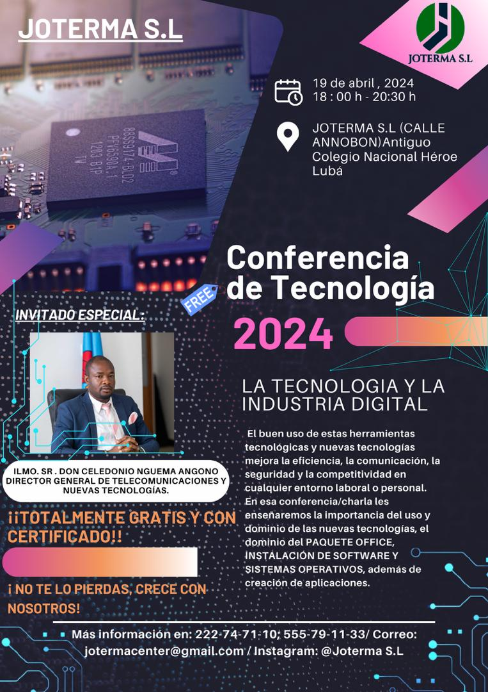

Slide 3
CLASES DE REFUERZOS DE INFORMATICA
La TECNOLOGIA, SU IMPORTANCIA E IMPLICACION EN NUESTRA VIDA COTIDIANA
Prof: Ernesto VICENCIO Mas ONEWE

Slide 4
INDICE
1. Temario
2. Historia de la computación
3. La informática
4. Sistemas de tratamiento de la información
5. Acerca del curso
6.Importancia del curso
7.FIN

Slide 5
Temario
1. Conceptos Básicos
2. Informática y Otros Componentes
3. Partes de una computadora
4. Periféricos
5. Componentes de Hardware
6. Introducción a las Redes (Conceptos Básicos)
7. Clasificación de las Redes
8. Virus
9. Sistemas Operativos
10. Sistemas de Numeración
11. D.O.S.
12. Bases de Datos
13. Glosario de Informática

Slide 6
Historia de la computación
La informática es algo que nace desde la antigüedad, surge por la necesidad del hombre por querer tener siempre el computo de las cosas.
La computación tiene como principal objetivo computar o contar
El sistema binario es la base de comunicación de las computadoras modernas

Slide 7
Historia de la computación
El Algoritmo es una serie finita de pasos o instrucciones que deben seguirse para resolver un problema
Números Binarios
Es un sistema de codificación usado para la representación de textos o procesadores de instrucciones de ordenador es utilizado en los campos de la informática y las telecomunicaciones, así como en la industria tecnológica.
Este sistema esta compuesto por unos y ceros (1,0)

Slide 8
Decimal | Hexadecimal | Binario | Octal
0 | 0 | 00000 | 0
1 | 1 | 00001 | 1
2 | 2 | 00010 | 2
3 | 3 | 00011 | 3
4 | 4 | 00100 | 4
5 | 5 | 00101 | 5
6 | 6 | 00110 | 6
7 | 7 | 00111 | 7
8 | 8 | 10000 | 10
9 | 9 | 10001 | 11
10 | A | 10010 | 12
11 | B | 10011 | 13
12 | C | 11000 | 14
13 | D | 11001 | 15
14 | E | 11100 | 16
15 | F | 11111 | 17

Slide 9
La informática
La Informática es el área de la ciencia que se encarga de estudiar la administración de métodos, técnicas y procesos con el fin de almacenar, procesar y transmitir información y datos en formato digital.

Slide 10
Sistemas de tratamiento de la información
Los sistemas computacionales, generalmente implementados como dispositivos electrónicos, permiten el procesamiento automático de la información. Conforme a ello, los sistemas informáticos deben realizar las siguientes tres tareas básicas:
Entrada
Proceso
Salida
Sistema operativo es un conjunto de programas que permite interactuar al usuario con la computadora.

Slide 11
Sistemas de tratamiento de la información
Sistemas de mando y control, son sistemas basados en la mecánica y motricidad de dispositivos que permiten al usuario localizar, dentro de la logística, los elementos que se demandan. Están basados en la electricidad.
Sistemas de archivo.
Código ASCII es un método para la correspondencia de cadenas de bits permitiendo de esta forma la comunicación entre dispositivos digitales así como su proceso y almacenamiento, en la actualidad todos los sistemas informáticos utilizan el código ASCII para representar textos, gráficos, audio e infinidad de información para el control y manipulación de dispositivos digitales.

Slide 12
Acerca del curso
Este curso tendrá una duración de tres meses, el curso consta de trece (13) temas, estos temas están subdivididos en tres módulos:

Slide 13
Acerca del Curso
Primer MODULO
1. Conceptos Básicos
2. Informática y Otros Componentes
3. Partes de una computadora
4. Periféricos

Slide 14
Acerca del Curso
Segundo MODULO
5. Componentes de Hardware
6. Introducción a las Redes (Conceptos Básicos)
7. Clasificación de las Redes
8. Virus

Slide 15
Acerca del Curso
Tercer MODULO
9. Sistemas Operativos
10. Sistemas de Numeración
11. D.O.S.
12. Bases de Datos
13. Glosario de Informática

Slide 16
IMPORTANCIA DEL CURSO
1. Actualizar conocimientos
2. Mejorar habilidades
3. Resolver problemas
4. Preparación para certificaciones
5. Networking

Slide 17
FIN
MUCHAS GRACIAS A TODOS!!

